Slide 1
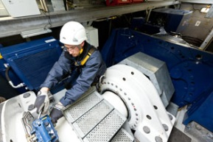
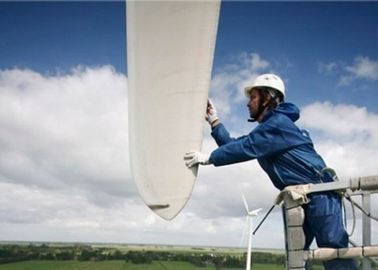
Séminaire national BTS Maintenance des Systèmes – lycée Raspail Paris
13 et 14 novembre 2014
Projet d’ouverture d’une STS MS option " systèmes éoliens"

Slide 2
Projet d’ouverture d’une STS MS option « éolien »
Préconisations
Le plateau technique éolien
  Un plateau technique composé de sous-ensembles représentatifs des technologies actuelles et de taille rendant possible leur implantation dans les espaces technologiques de formation d’un établissement
  Une diversité et une complémentarité des équipements donnent les moyens de proposer des activités professionnelles suffisamment variées couvrant tout le champ professionnel du domaine concerné et permettant le développement des compétences professionnelles attendues
  Les matériels sont livrés avec les dossiers de conduite et d’entretien ainsi que des manuels techniques
La sécurité des équipements et des personnes
  Les équipements livrés doivent être conformes aux normes en vigueur. Un contrôle régulier est à prévoir conformément à la règlementation en vigueur. Les enseignants sont formés à l’utilisation de ces matériels
Les préconisations sur les infrastructures
  Des sols comportant des zones spécifiques de résistance suffisante pour faire face aux charges lourdes et répondre aux contraintes statiques et dynamiques des équipements.
  Les sous-ensembles tels que les nacelles, de puissance relativement importante, nécessitent un réseau de distribution d’énergie électrique approprié
  Une superficie de 300 m² environ

Slide 3
Projet d’ouverture d’une STS MS option « éolien »
Un cahier des charges et des partenariats à construire
Un projet de coopération : Conseil Régional, Rectorat, entreprises (consortium, cluster, …), branches professionnelles, …
Des éléments du cahier des charges
  Un diplôme par la voie de la formation initiale (FI)
    1 groupe de 16 apprenants
    1 formation adossée à une STS MS Production
    Sous statut scolaire ou statut de l’apprentissage ?
    Des plateaux techniques à définir et à financer (voir + loin)
    Des infrastructures spécifiques
    La formation des enseignants
    Un lycée, Une équipe pédagogique volontaire
    Des partenariats école/entreprises à construire (élaboration de conventions de coopération avec la branche professionnelle et les entreprises)
    Un partenariat privilégié à développer avec le consortium
      Participation à la formation
        Accueil des étudiants de 1ère et 2ème année, au sein du consortium
        Information sur les métiers de l’éolien (promotion des filières industrielles)
        Intervention de collaborateurs industriels dans la formation
      Chantier école pour le développement d’apprentissages spécifiques ?
  Un diplôme par la voie de la formation continue (FC)

Slide 4
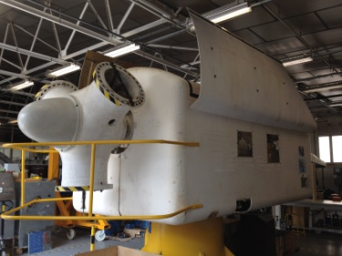
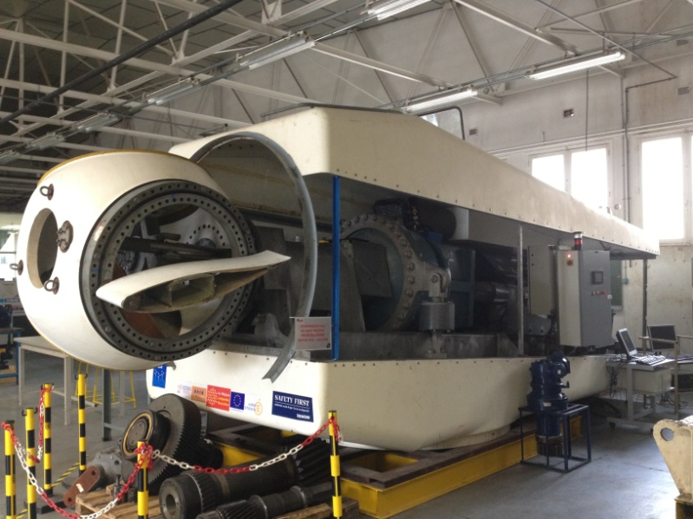
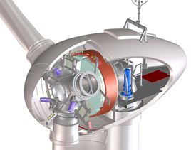
Projet d’ouverture d’une STS MS option « éolien »
Exemple de projets d’équipement
Les nacelles : A l’heure actuelle, l’implantation de machines de 3MW permettent de trouver sur le marché de l’occasion des machines inférieure à 1MW associées à leur armoire de commande.
Plusieurs technologies sont présentes sur le marché français :
Nacelle d’éoliennes à pas fixe (type « stall ») ;
Nacelles d’éoliennes à pas variables (type « pitch ») ;
Nacelles à entrainement direct sans multiplicateur à pas variable.
Les nacelles de puissances avoisinantes les 500KW offrent le
meilleur compromis poids / puissance / encombrement…
Tout en permettant une approche maintenance réaliste et
transposable aux machines installées actuellement.
Tacke 250 KW Type stall
Vestas V39, 500KW 21T
Type Pitch
Enercon E33 330Kw
Entraînement Direct

Slide 5
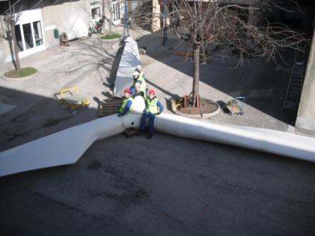
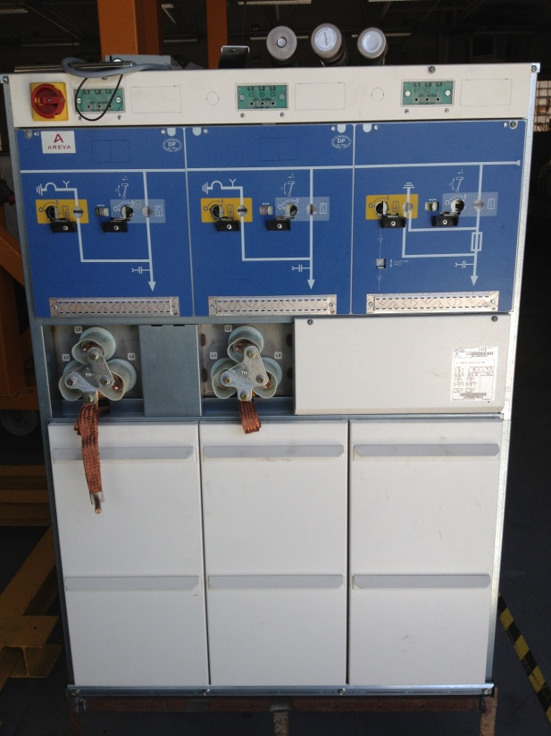
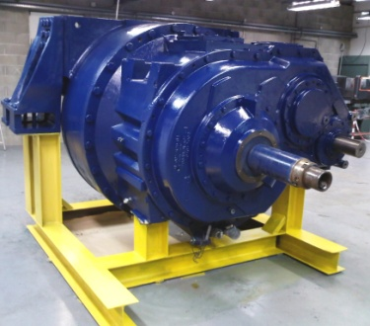
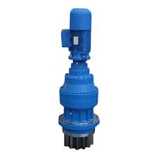
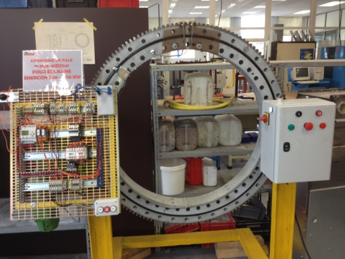
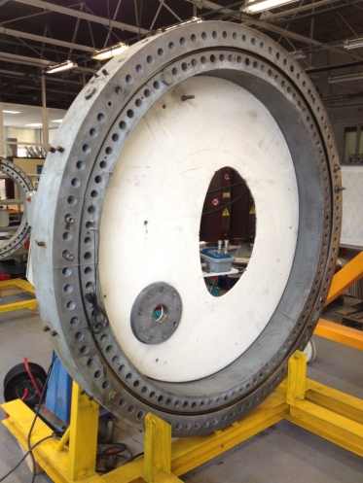
Projet d’ouverture d’une STS MS option « éolien »
Exemple de projets d’équipement
Les sous systèmes envisageables :
Un jeu de pâles
Un jeu de couronnes d’orientation
Moteurs de Yaw, Centrales hydrauliques
De l’instrumentation
    Mesure vibratoire
    Banc d’alignement laser
    Endoscope
Des équipements de levage >= 3 t
Un lot d’outillages de grande dimension
Jeu de pâles + hub
Cellule HT
Couronnes d’orientation Enercon
Enercon
Gearbox Vestas V90 3MW
Moteur de Yaw et réducteur planétaire
Vestas V90 3MW

Slide 6
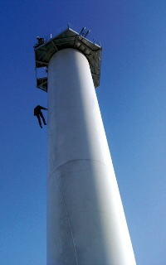
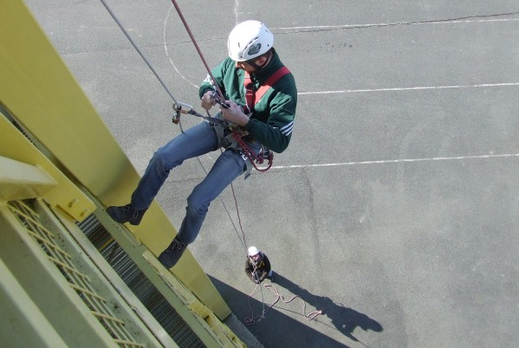
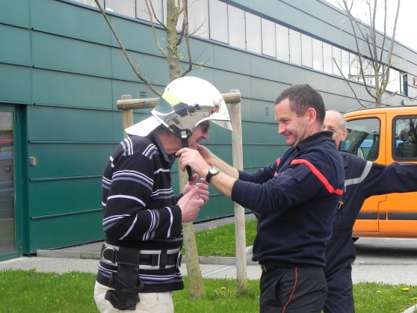
Projet d’ouverture d’une STS MS option « éolien »
Exemple de projets d’équipement
Une tour d’entrainement :
Tour d’entrainement de 27m

Slide 7
Séminaire national BTS Maintenance des Systèmes – lycée Raspail Paris
13 et 14 novembre 2014
Merci de votre attention

